Slide 1
数据结构
实验二：单链表实验
2020年10月
周飞
深圳大学电子与信息工程学院

Slide 2
实验一 单链表实验
一、实验目的
掌握单链表的基本原理；
掌握单链表的存储结构；
掌握单链表的创建、查找、插入、删除的实现方法；

Slide 3
实验一 单链表实验
二、实验要求
熟悉C++/C语言编程；
熟练使用C++/C语言实现单链表的创建、查找、插入、删除

Slide 4
实验一 单链表实验
三、实验内容
1、问题描述
给出一组初始数据的情况下，
实现单链表的定义、创建、查找、插入、删除。

Slide 5
实验一 单链表实验
三、实验内容
2、算法
单链表的存储结构包含2个部分：数据和指向下一个结点的指针
单链表的创建：初始化单链表，依次为输入数据分配结点，并按序链接起来
单链表的查找：给出第i个结点的数据域
单链表的插入：创建新的结点，在位置i-1和位置i之间插入新的结点，修改相关指针指向
顺序表的删除：删除位置i结点，修改位置i-1结点的指针域，让其并指向i+1，释放被删除的结点

Slide 6
实验一 单链表实验
三、实验内容
3、输入
输入分4行：
第一行：第一个数字n表示样本总数目，其后跟n个样本
第二行：查找数据的位置
第三行：插入新数据的位置、新的数据
第四行：待删除的数据的位置

Slide 7
实验一 单链表实验
三、实验内容
4、输入样本
5 2 4 3 5 7
4
2 9
3

Slide 8
实验一 单链表实验
三、实验内容
5、输出
输出分4行：
第一行：单链表创建后，输出链表中按顺序排列的全部数据
第二行：按指定位置给出数据
第三行：插入新数据后，输出链表中按顺序排列的全部数据
第四行：删除一个数据后，输出链表中按顺序排列的全部数据

Slide 9
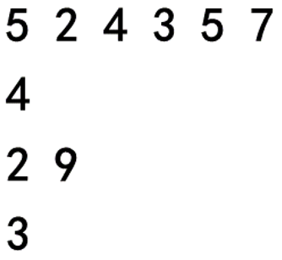
实验一 单链表实验
三、实验内容
6、输出样本
2 4 3 5 7
5
2 9 4 3 5 7
2 9 3 5 7
输入

Slide 10
实验一 单链表实验
四、实验步骤
1、单链表的定义
2、单链表的创建
3、单链表的查找
4、单链表的插入
5、单链表的删除
…
（1）该步骤要完成的功能任务
（2）写上相关程序段

Slide 11

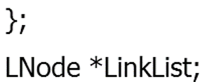

实验一 单链表实验
四、实验步骤
1、单链表的定义
定义一个单链表的结点，其存储结构（C语言中的结构体）包含两个部分：数据、指向下一结点的指针
（相关程序段）

Slide 12
实验一 单链表实验
四、实验步骤
2、单链表的创建
为每个输入元素创建空间，并将其依次链接到链表中
（相关程序段）

Slide 13
实验一 单链表实验
四、实验步骤
3、链表的查找
输出第i个结点的数据域
如果指定位置（i）超出范围，返回-1
如果链表为空表，返回-1
（相关程序段）

Slide 14
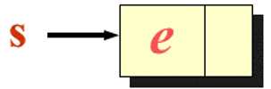
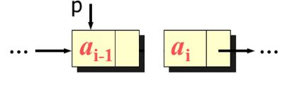
实验一 单链表实验
四、实验步骤
4、单链表的插入
将新结点插入到指定位置（i）上;
如果指定位置（i）超出范围，返回-2;
如果表长达到最大长度，返回-2;
（相关程序段）
（1）把e的next链接到a_{i}
（2）把a_{i-1}的next从a_{i}链接到e

Slide 15


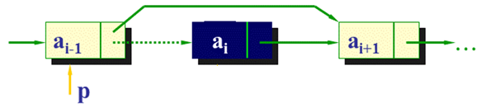

实验一 单链表实验
四、实验步骤
5、单链表的删除
将指定位置（i）上的元素删除
如果指定位置（i）超出范围，返回-3
如果为空表，返回-3
（相关程序段）
q=
free(q)

Slide 16
实验一 单链表实验
四、实验步骤
6、结果输出模块
按照要求的格式，输出结果
（相关程序段）
某些重要的模块或者C++函数

Slide 17
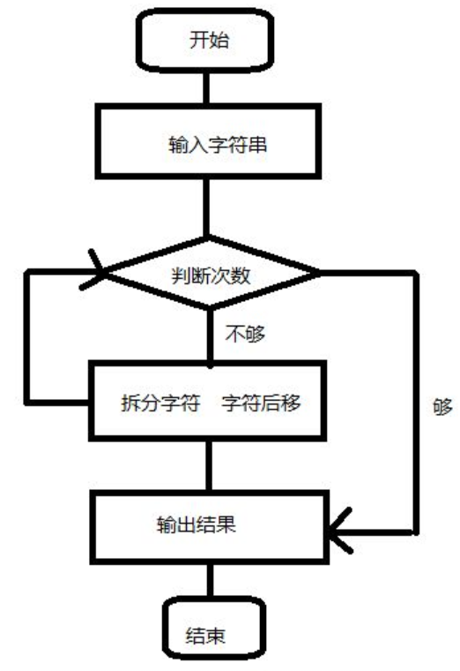
实验一 单链表实验
五、程序流程图
流程图

Slide 18
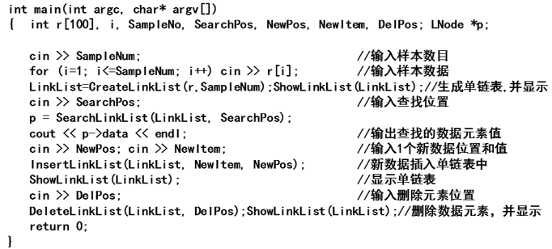
实验一 单链表实验
六、程序清单
打印出程序
写出注释

